Slide 1
Impactos e riscos das mudanças climáticas na pesca
Impactos das mudanças climáticas nos ecossistemas marinhos e costeiros tropicais |  | Impactos na pesca e nas comunidades costeiras
1. Alterações dos parâmetros físico-químicos essenciais: aumento das temperaturas e acidificação dos oceanos |  | 1.1 Espécies a migrar para zonas mais temperadas/frias (modificação das cadeias alimentares) : Peixes Pelágicos Pequenos (Segurança Alimentar) => Atuns (Receita Pública + Ganhos em Moeda Estrangeira 1.2 Substitution d’espèces (invasives ou de moindre valeur commerciale) 1.3 Impacto na biomassa, diminuição da produção, risco de colapso dos stocks, aumento da vulnerabilidade dos pescadores. 1.4 Degradação de ecossistemas importantes pelos seus serviços de ecossistema (recifes de coral, mangais) => Redução do seu papel como berçários, proteção costeira e sequestro de carbono..
Notes:
https://www.ouest-france.fr/environnement/rechauffement-climatique/rechauffement-climatique-barracuda-baliste-ces-poissons-exotiques-qui-prosperent-en-mediterranee-f6ee292e-45cd-11ef-91ea-787522632f52
Le réchauffement climatique favorise la progression des espèces comme le baliste en réchauffant les eaux, leur permettant ainsi d'étendre leur aire de répartition vers des zones plus septentrionales. Bien que souvent classé comme espèce "indigène" de la Méditerranée, le baliste commun gris ( Balistes capriscus ) a vu son habitat s'étendre en dehors des zones traditionnelles. Le réchauffement des eaux méditerranéennes et de l'Atlantique Nord-Est a permis à des espèces comme le baliste et le barracuda de s'installer ou de devenir plus communes dans des régions comme le golf de Gascogne et la Bretagne, où leur présence était auparavant rare

Slide 2
Impactos e riscos das mudanças climáticas na pesca
Impactos das mudanças climáticas nos ecossistemas marinhos e costeiros tropicais |  | Impactos na pesca e nas comunidades costeiras
2. Aumento de eventos climáticos extremos |  | 2.1 Acidentes no mar e perda de vidas humanas, 2.2 Destruição de embarcações e de material de pesca. 2.3 Inundações em zonas costeiras 2.4 Declínio da biodiversidade
Notes:
Tempêtes, tornades et inondations deviennent plus fréquentes et plus violentes.
Impacts sociaux sur les moyens d’existence des communautés côtière et augmentation de leur vulnérabilité
Impact sur la biodiversité => mortalités massives dans les estuaires, perturber les cycles de reproduction et dégrader les habitats côtiers comme les herbiers ou les zones de frai.

Slide 3
Impactos e riscos das mudanças climáticas na pesca
Impactos das mudanças climáticas nos ecossistemas marinhos e costeiros tropicais |  | Impactos na pesca e nas comunidades costeiras
3. Aumento do nível do mar |  | 3.1 A erosão costeira aumenta a vulnerabilidade das comunidades costeiras (PEID) 3.2 Perda de biodiversidade, salinização de zonas húmidas, declínio de alguns mangais continentais e perda de habitats para espécies dependentes da transição entre água doce e salgad
Notes:
La montée des eaux entraîne la salinisation des zones humides, la régression de certaines mangroves intérieures et la perte d’habitats pour les espèces dépendantes des transitions eau douce–eau salée.

Slide 4
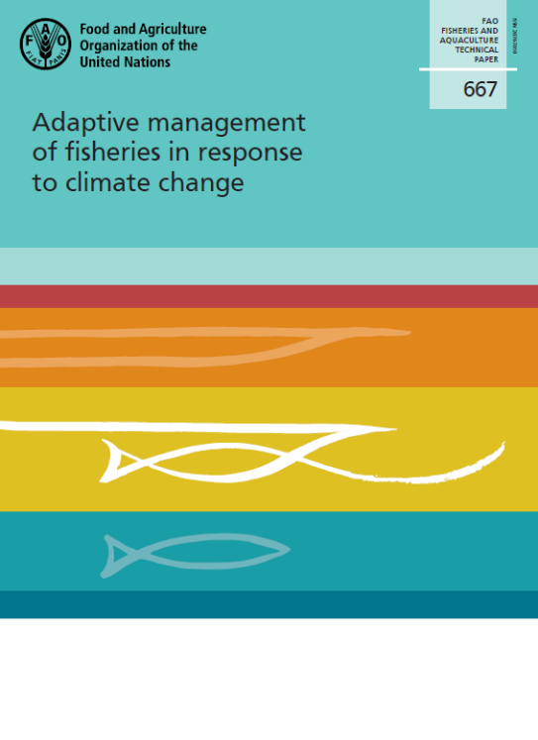
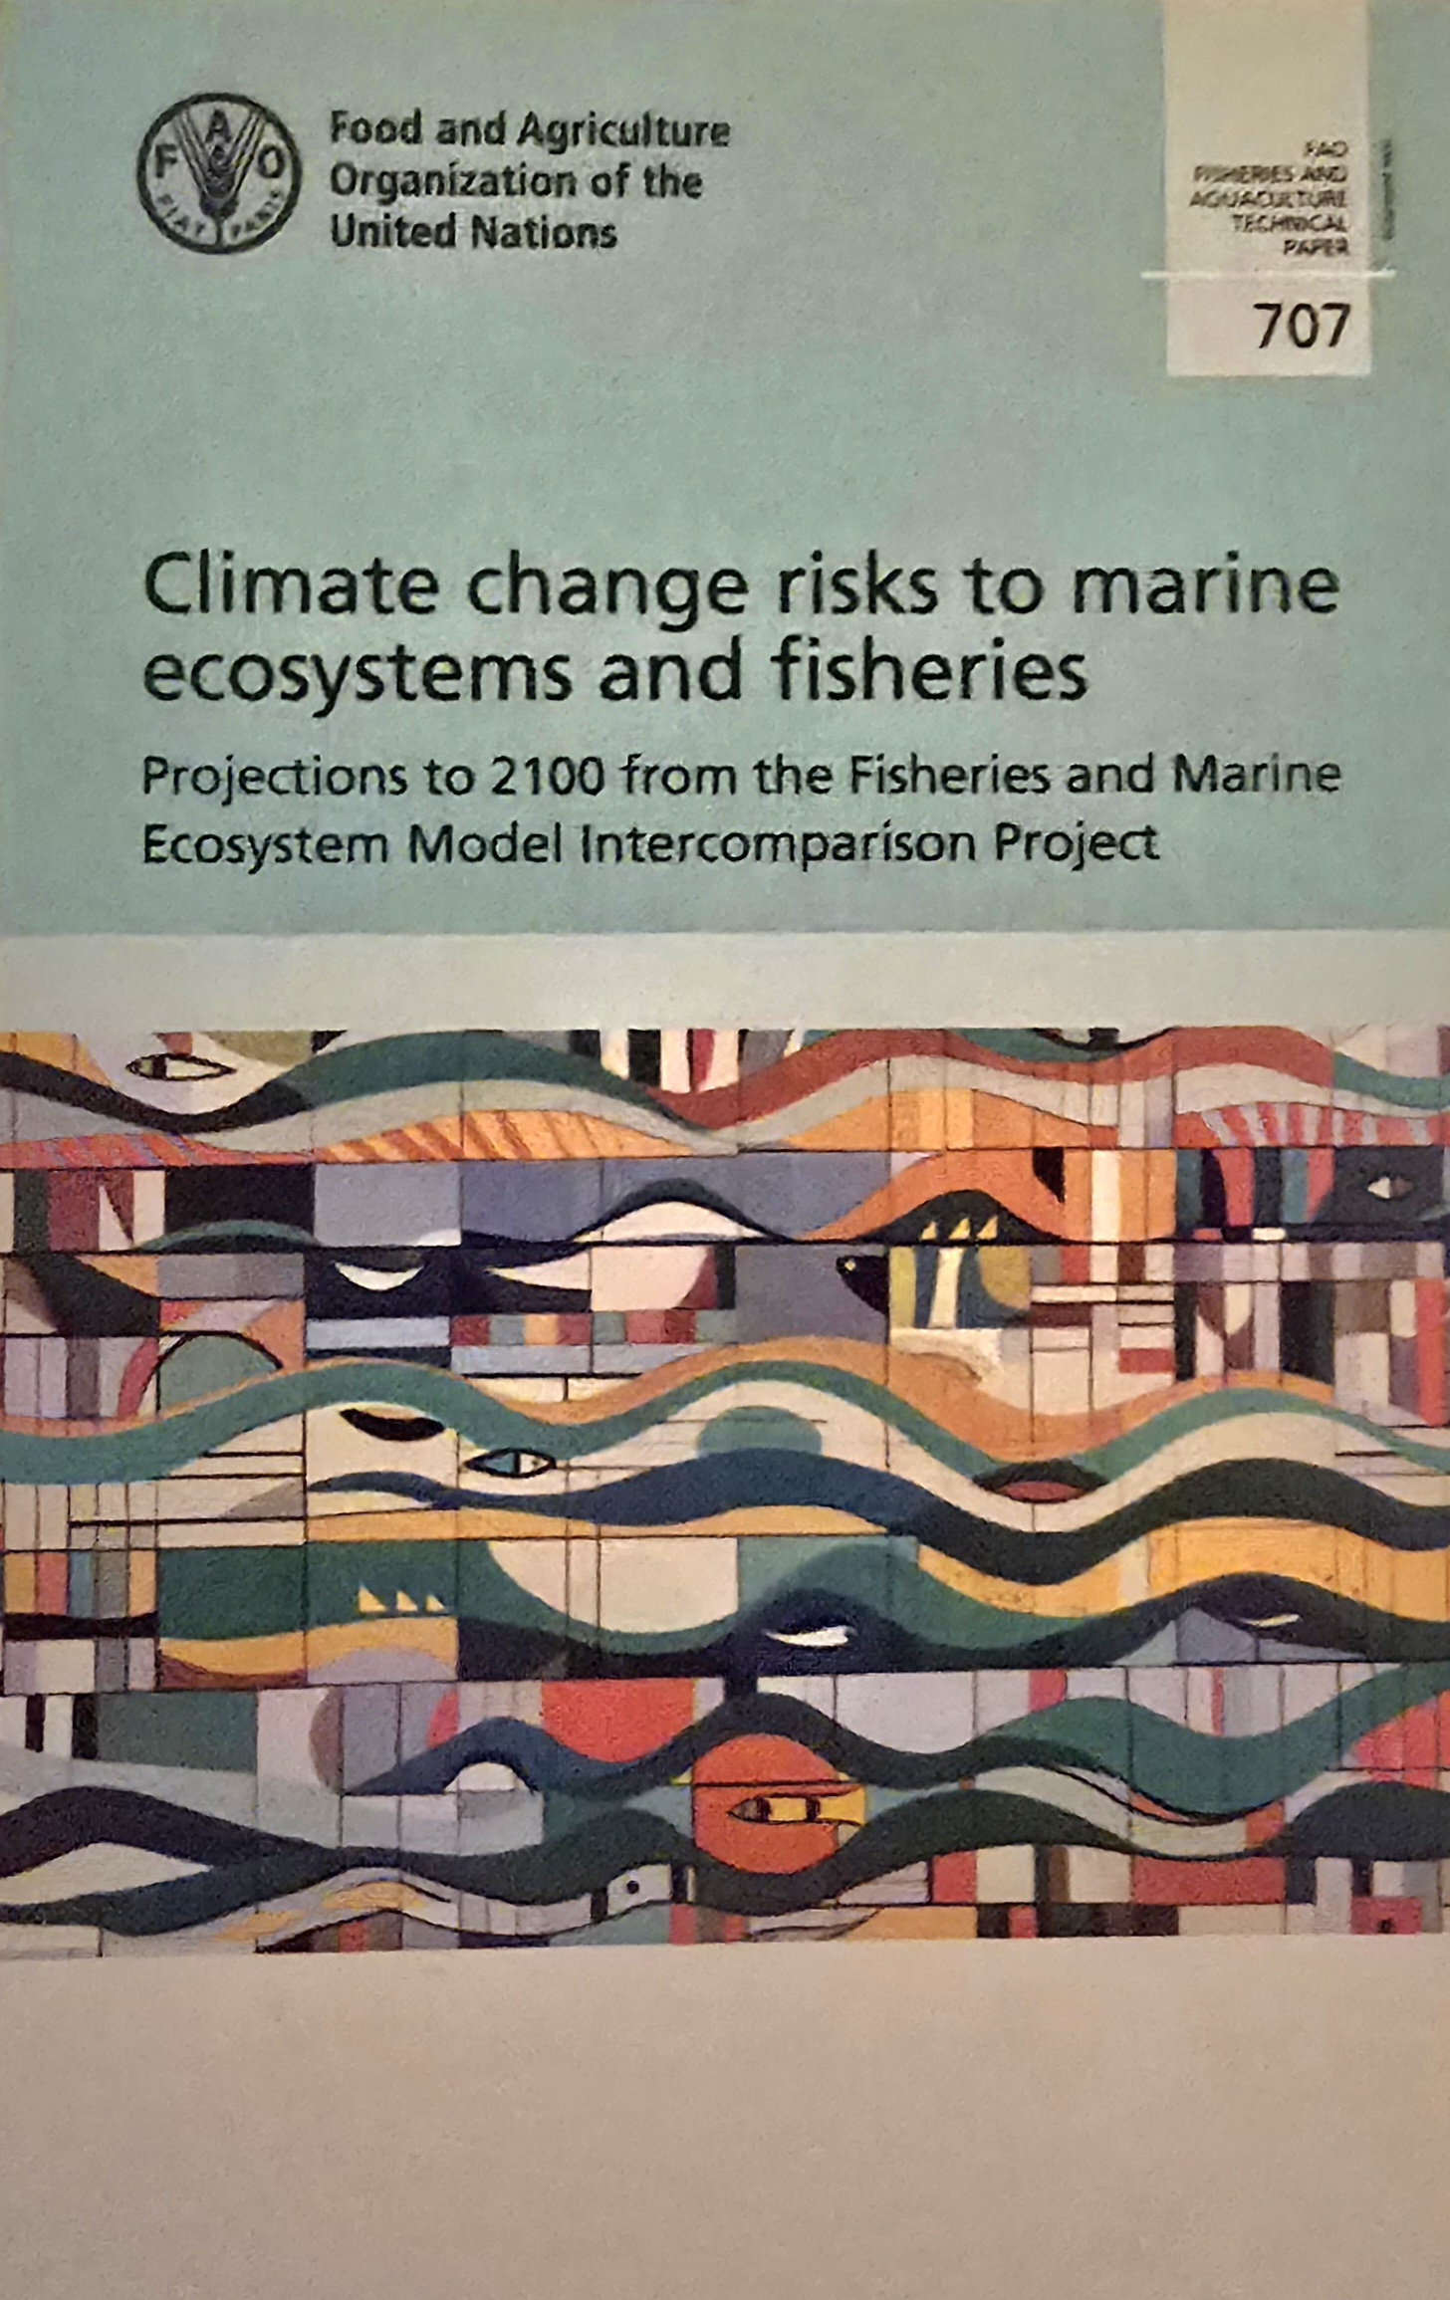
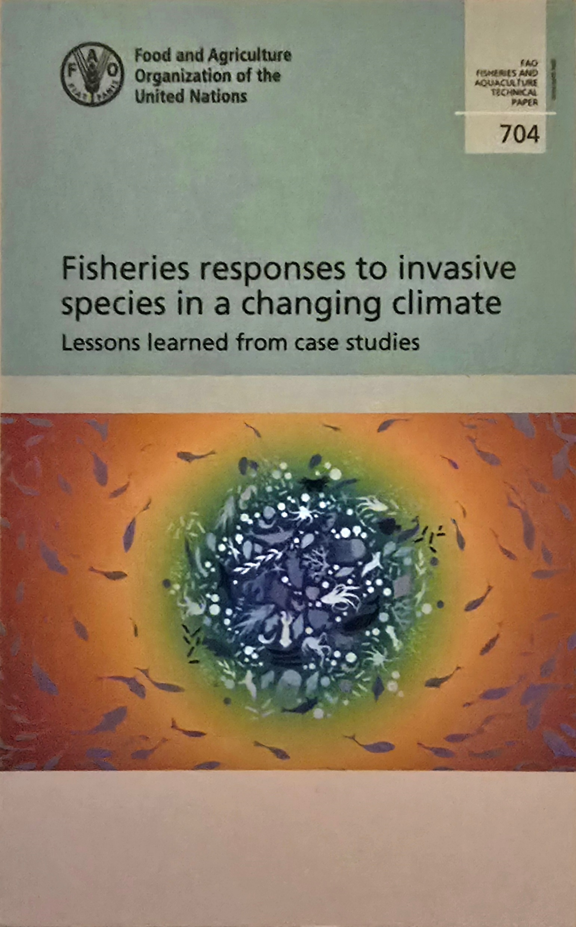
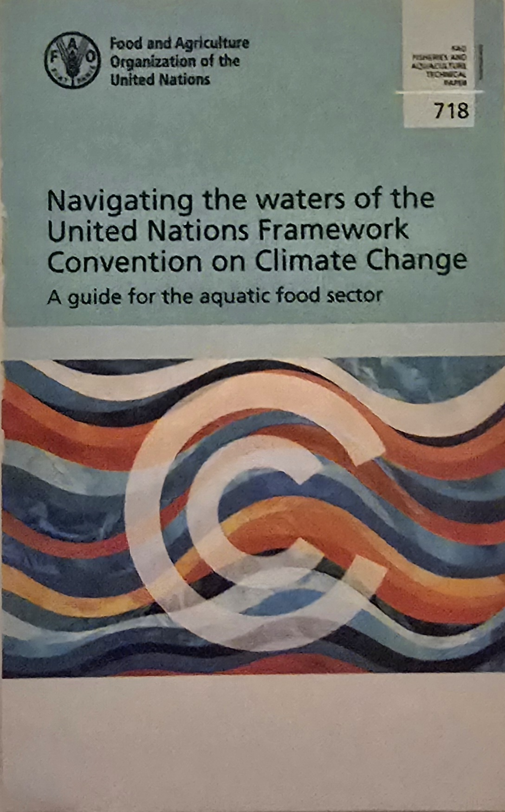



https://doi.org/10.4060/cb3095en

Slide 5
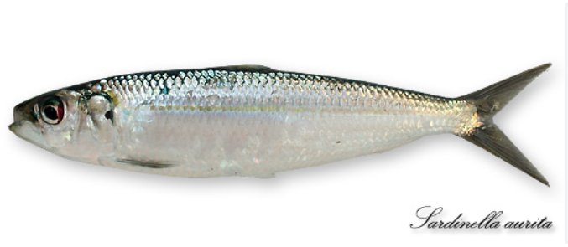
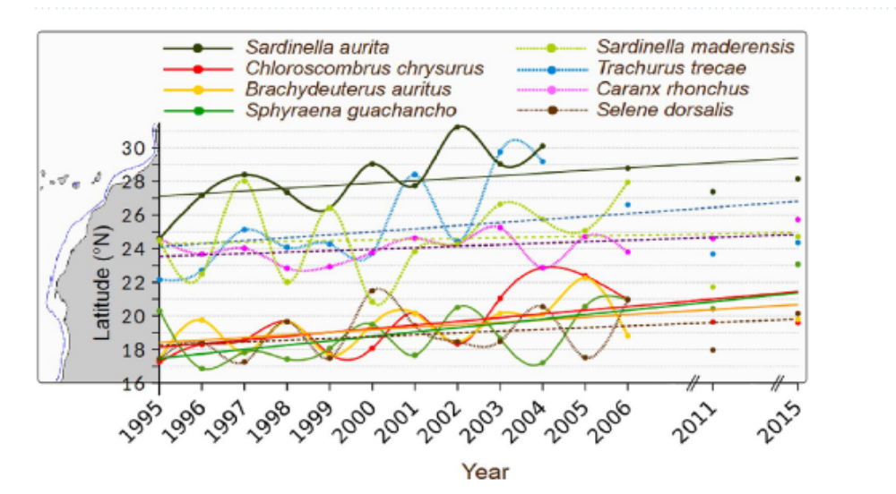
Alterações dos parâmetros físico-químicos essenciais: aumento das temperaturas e acidificação dos oceanos
Modificação da distribuição espaço-temporal
Évolution des limites de répartition des stocks pélagiques de huit espèces échantillonnées lors des campagnes acoustiques de 1995 à 2015. Leur limite septentrionale a été déterminée à partir de données d'échantillonnage scientifique par chalutage (n = 2 263). Les lignes continues représentent des tendances significatives (p < 0,05), tandis que les lignes pointillées indiquent des tendances non significatives (voir tableau S2 pour les valeurs). Logiciels utilisés : IDL 7.1 et LibreOffice 24.2.
Source : Abdoulaye Sarre, Hervé Demarcq, Noel Keenlyside, Jens-Otto Krakstad, Salaheddine El Ayoubi et al. Impacts du changement climatique sur la distribution des petits poissons pélagiques en Afrique du Nord-Ouest : tendances, évolutions et risques pour la sécurité alimentaire. Scientific Reports, 2024, 14 (1), p. 126-84. 10.1038/s41598-024-61734-8. hal-04599476
Lien
Notes:
Il est reconnu que le changement climatique entraîne des modifications spatiales de la répartition des petits poissons pélagiques, probablement en altérant leurs conditions environnementales optimales.
Les déplacements concomitants vers le nord de la distribution des petites espèces pélagiques ont été attribués à des tendances au réchauffement à long terme de la température de surface de la mer et à une diminution de la productivité marine dans le sud.
L'abondance de Sardinella aurita (Yaboy au Sénégal), l'espèce la plus abondante le long des côtes, a augmenté dans les zones subtropicales et diminué dans la région intertropicale.
Cela ajoute une nouvelle menace à ces stocks de poissons récemment surexploités, rendant leur gestion durable plus difficile.

Slide 6
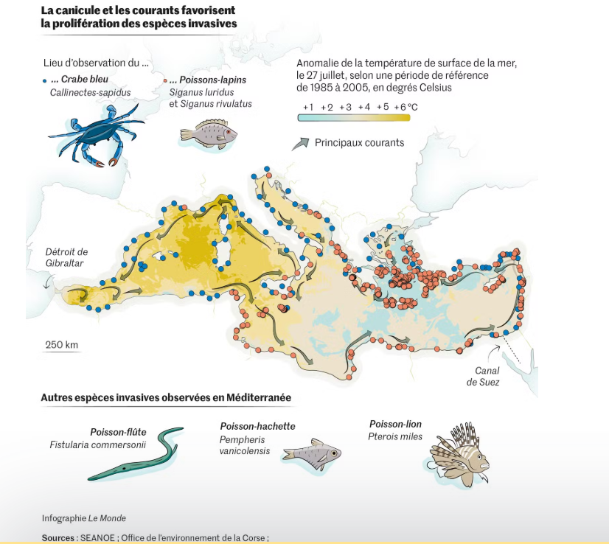
Alterações dos parâmetros físico-químicos essenciais: aumento das temperaturas e acidificação dos oceanos
Espécies invasoras
Notes:
https://www.ouest-france.fr/environnement/rechauffement-climatique/rechauffement-climatique-barracuda-baliste-ces-poissons-exotiques-qui-prosperent-en-mediterranee-f6ee292e-45cd-11ef-91ea-787522632f52
Le réchauffement climatique favorise la progression des espèces comme le baliste en réchauffant les eaux, leur permettant ainsi d'étendre leur aire de répartition vers des zones plus septentrionales. Bien que souvent classé comme espèce "indigène" de la Méditerranée, le baliste commun gris ( Balistes capriscus ) a vu son habitat s'étendre en dehors des zones traditionnelles. Le réchauffement des eaux méditerranéennes et de l'Atlantique Nord-Est a permis à des espèces comme le baliste et le barracuda de s'installer ou de devenir plus communes dans des régions comme le golf de Gascogne et la Bretagne, où leur présence était auparavant rare

Slide 7
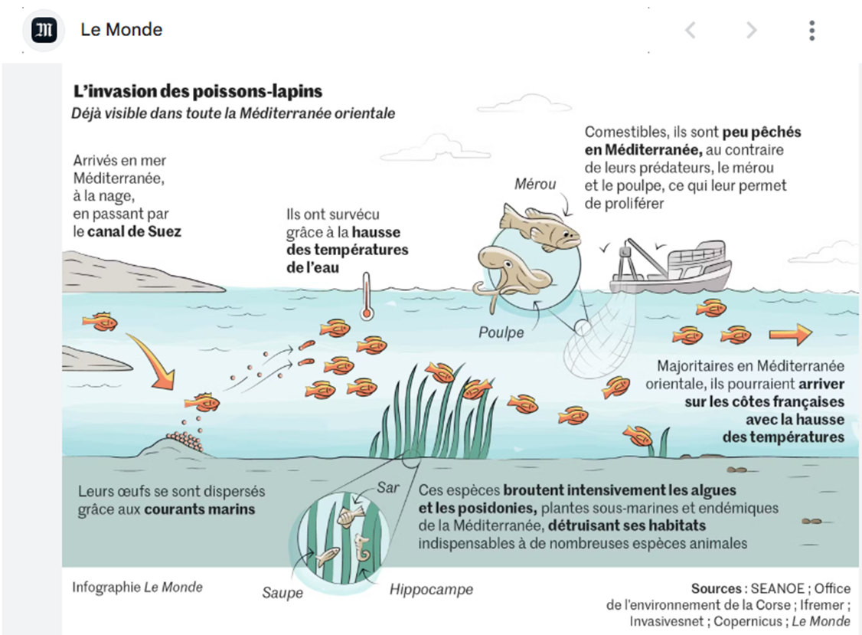
Alterações dos parâmetros físico-químicos essenciais: aumento das temperaturas e acidificação dos oceanos
Espécies invasoras

Slide 8
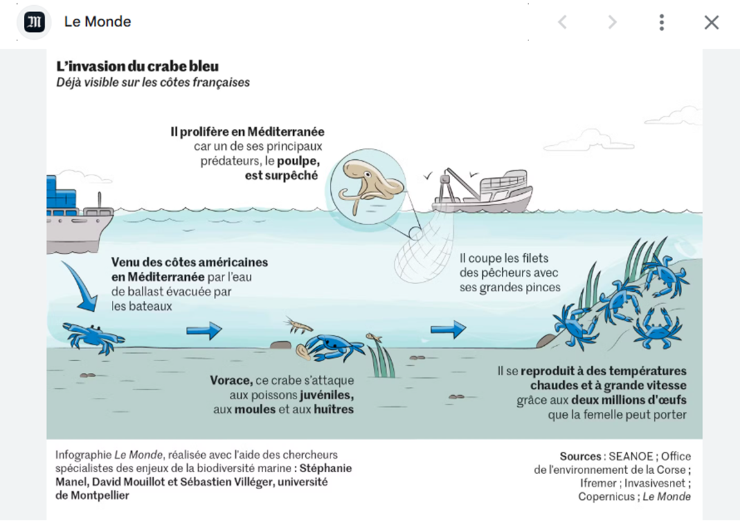
Alterações dos parâmetros físico-químicos essenciais: aumento das temperaturas e acidificação dos oceanos
Espécies invasoras
Lien

Slide 9
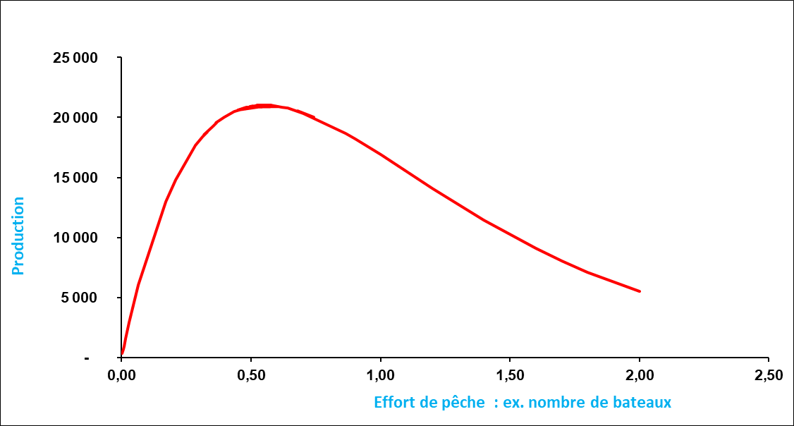

Alterações dos parâmetros físico-químicos essenciais: aumento das temperaturas e acidificação dos oceanos
Fonction de production
Biomasse = Rendements
Impacto na biomassa
Sous exploitation biologique
Surexploitation biologique

Slide 10







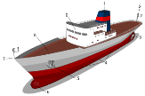
Alterações dos parâmetros físico-químicos essenciais: aumento das temperaturas e acidificação dos oceanos
?
Alta biomassa
Alto rendimento pesqueiro
Grandes capturas
Tempo de pesca curto
Baixo custo de produção
Receitas elevadas $$$$$
Forte resiliência a choques externos
Baixa biomassa
Baixo rendimento pesqueiro
Baixas capturas
Longo período de pesca
Elevado custo de produção
Receitas baixo ou negativo
Elevada vulnerabilidade a choques externos
Impacto na biomassa
Lien
Avec impact changement climatique

Slide 11
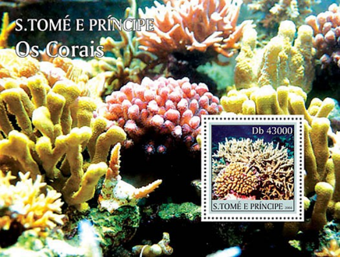
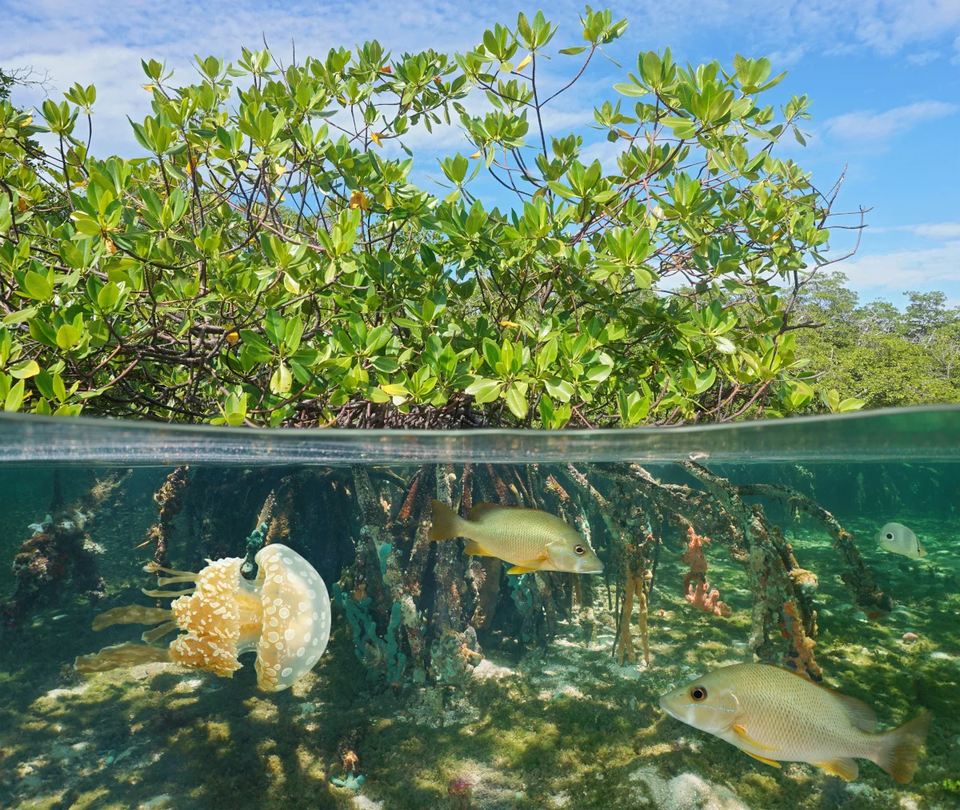
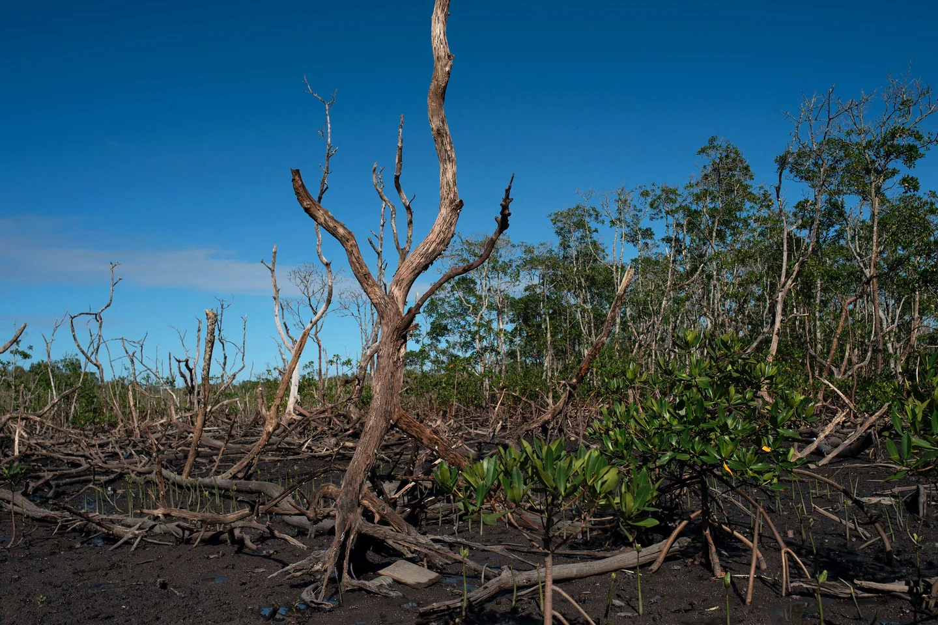
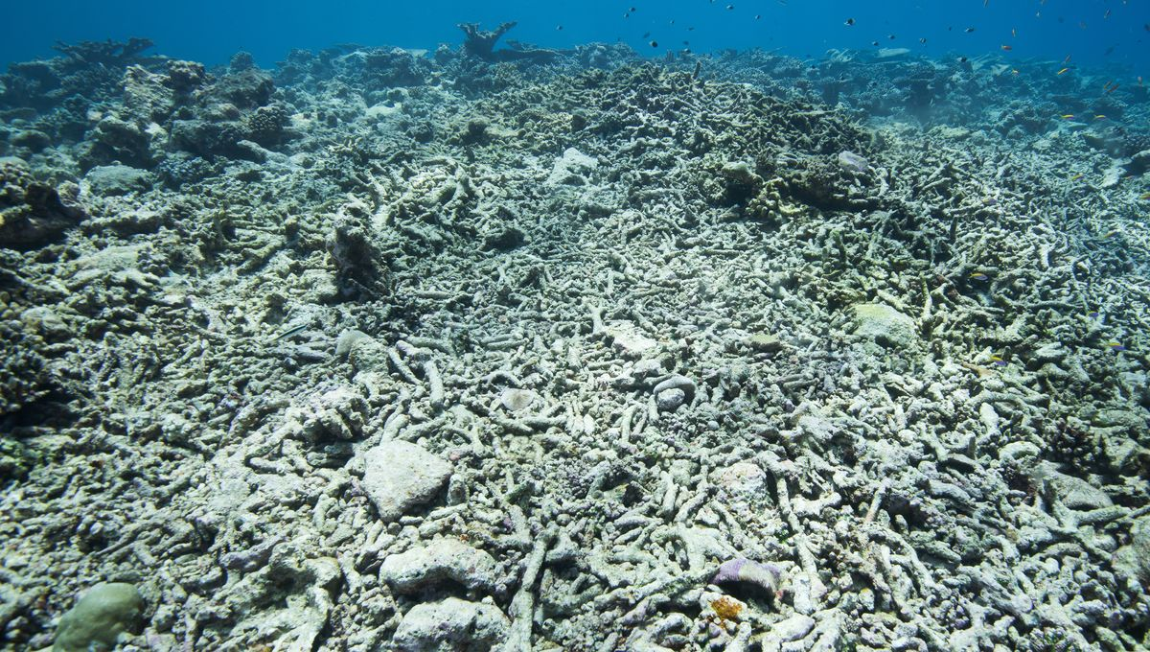
Alterações dos parâmetros físico-químicos essenciais: aumento das temperaturas e acidificação dos oceanos
Degradação de ecossistemas
Notes:
Sans les coraux, des vagues deux fois plus hautes en Polynésie française. https://www.radiofrance.fr/franceinter/sans-les-coraux-des-vagues-deux-fois-plus-hautes-en-polynesie-francaise-5154273
Des chercheurs du CNRS ont révélé cette semaine les premiers résultats d’une nouvelle étude sur le réchauffement climatique et les récifs coralliens. Avec un constat alarmant : si les coraux disparaissent, les côtes seront beaucoup moins protégées de l'érosion

Slide 12
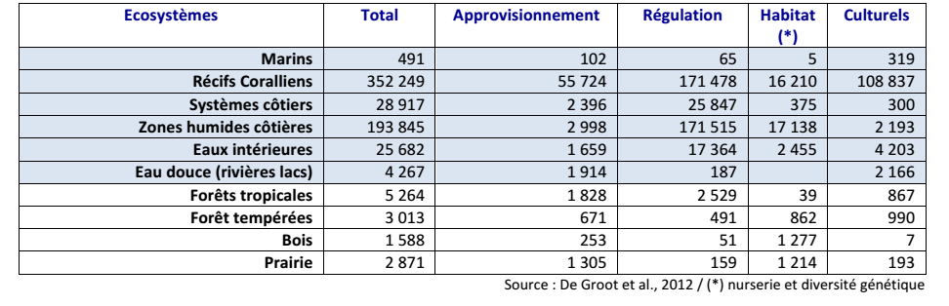
Alterações dos parâmetros físico-químicos essenciais: aumento das temperaturas e acidificação dos oceanos
Resumo dos valores monetários dos serviços dos ecossistemas (em $/ha/ano, preço de referência de 2007)
Degradação de ecossistemas
Lien
Notes:
Sans les coraux, des vagues deux fois plus hautes en Polynésie française. https://www.radiofrance.fr/franceinter/sans-les-coraux-des-vagues-deux-fois-plus-hautes-en-polynesie-francaise-5154273
Des chercheurs du CNRS ont révélé cette semaine les premiers résultats d’une nouvelle étude sur le réchauffement climatique et les récifs coralliens. Avec un constat alarmant : si les coraux disparaissent, les côtes seront beaucoup moins protégées de l'érosion

Slide 13
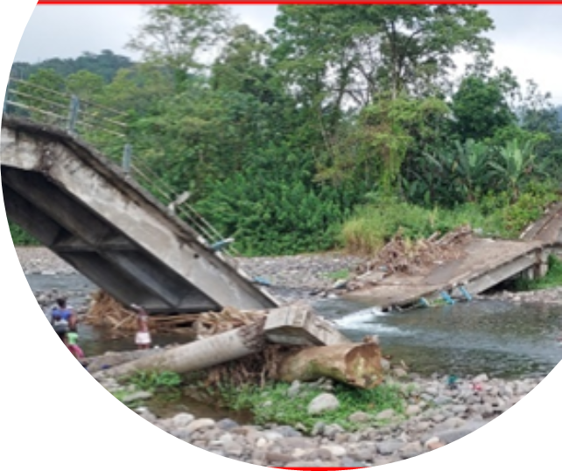
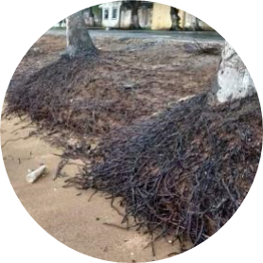
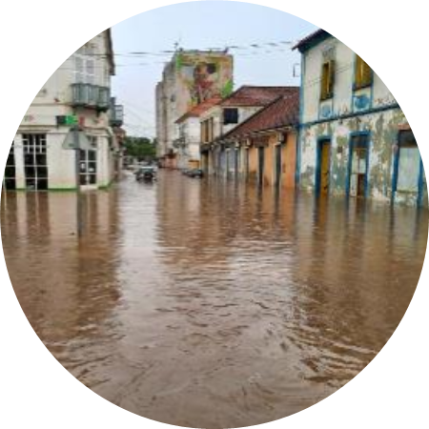
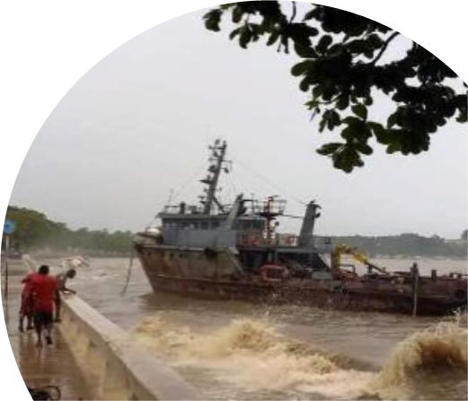
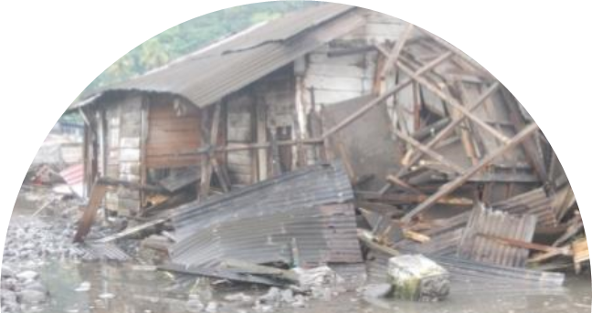
Aumento de eventos climáticos extremos
Lien

Slide 14
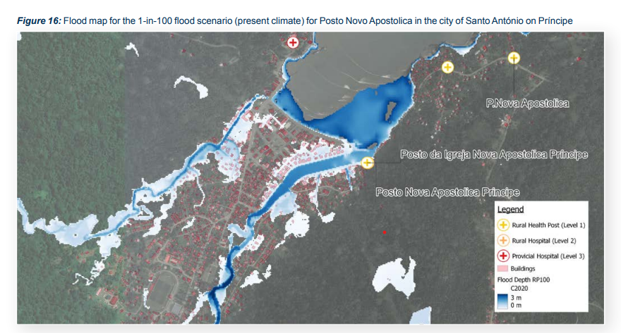
Aumento do nível do mar
Lien
Source : São Tomé e Príncipe's Flood Risk Study (WACA STP project) Final national Flood Risk report - published April 11, 2024.
https://datacatalog.worldbank.org/search/dataset/0065823/s-o-tom-e-pr-ncipes-flood-risk-study-waca-stp-project

